Slide 1
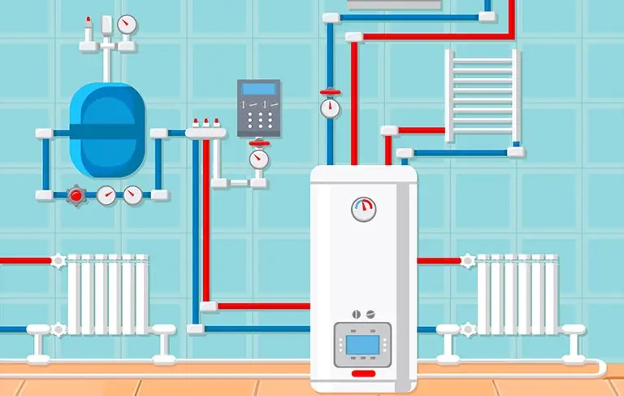
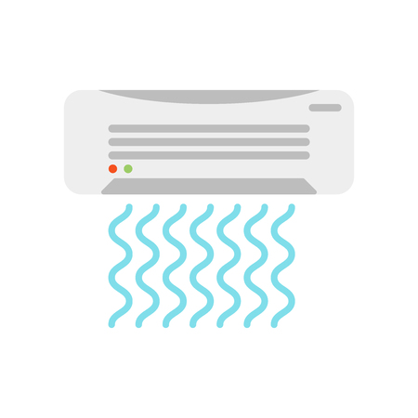
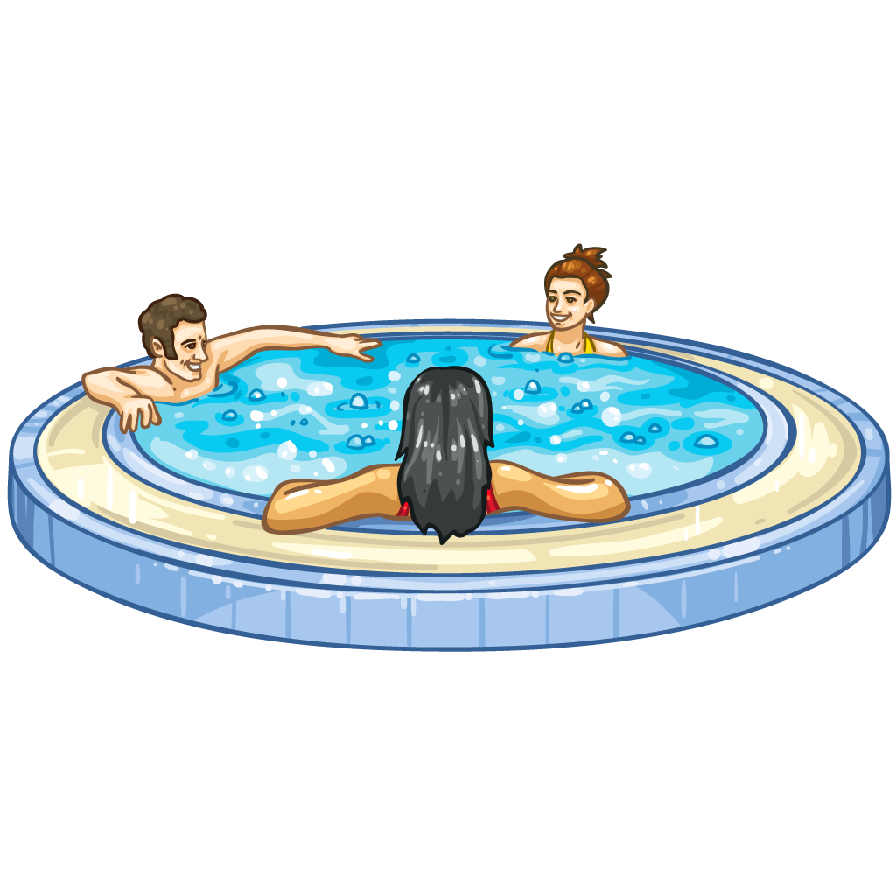
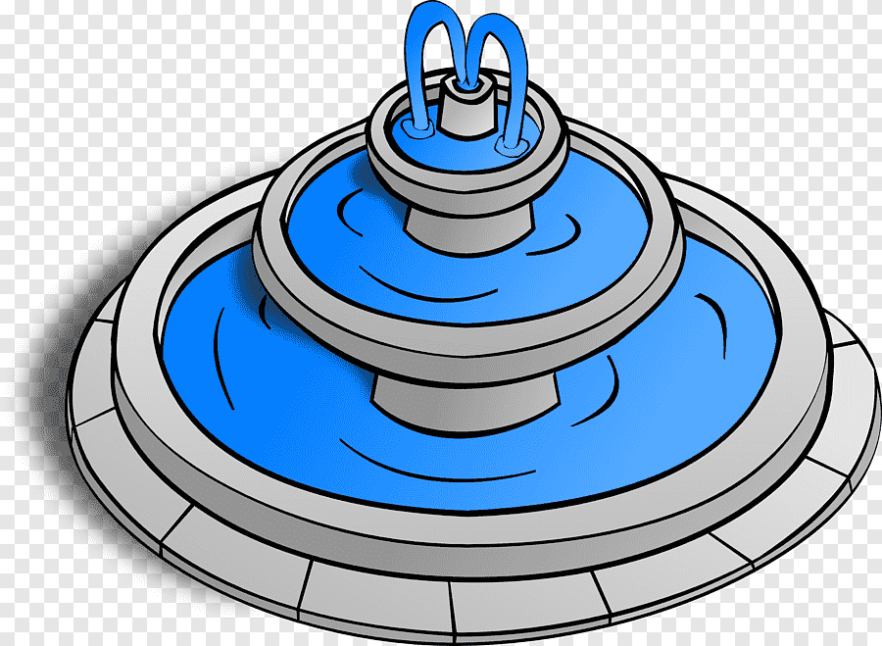
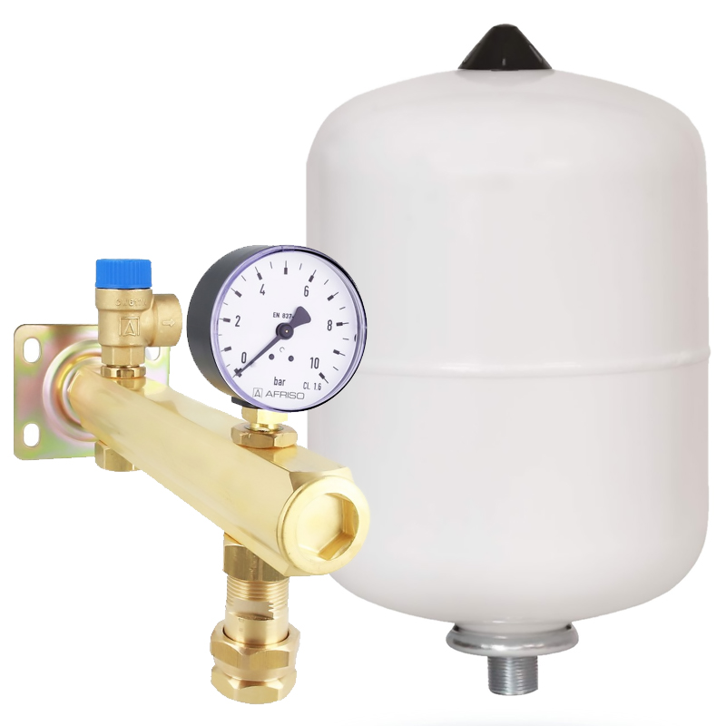
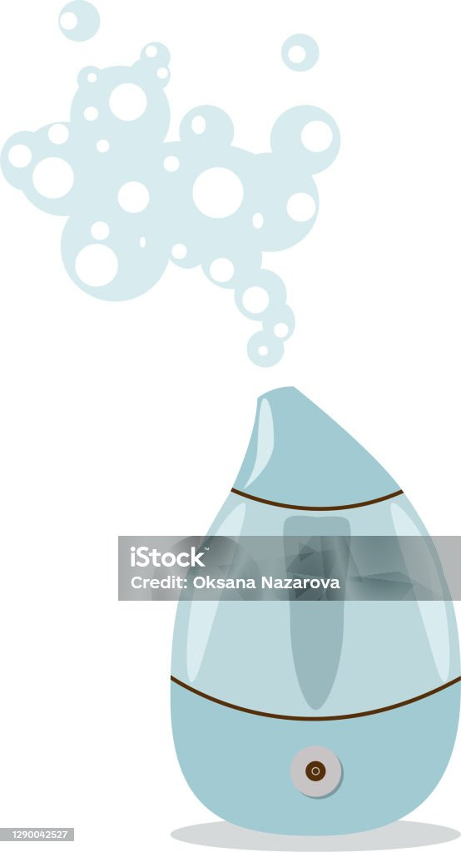
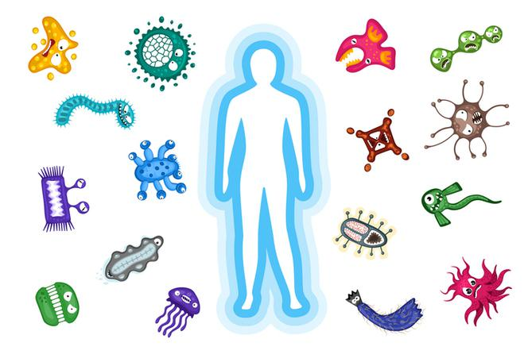
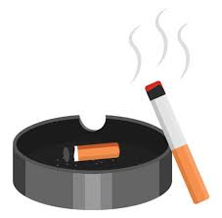
Informacje dotyczące Legionelli
Czym jest Legionella
Legionella pneumophilia jest bakterią, która występuje w naturalnych i sztucznych zbiornikach wodnych (baseny), w wodnych systemach chłodzących i systemach nawilżania powietrza. Zakażenie może mieć przebieg, podobny do grypy – gorączka Pontiac, objawiając się wzrostem temperatury, bólami głowy i mięśni, dreszczami oraz objawami górnych dróg oddechowych lub powodować chorobę legionistów, która jest ciężkim zapaleniem płuc wymagającym leczenia antybiotykami i może powodować powikłania.
Legionellozy to choroby układu oddechowego wywołane przez bakterię Legionella pneumophila. Bakteria ta występuje na całym świecie i jest szeroko rozpowszechniona w środowisku, a jej rezerwuarem jest woda i mokra gleba. Legionella pneumophila wykrywana była w strumieniach, stawach, instalacjach wodno-kanalizacyjnych hoteli, szpitali, domów opieki, w kurkach i sitkach prysznicowych, w zbiornikach magazynujących wodę, urządzeniach klimatyzacyjnych i nawilżających, w basenach z hydromasażem, basenach termalnych, basenach spa, w urządzeniach medycznych.
Możliwe źródła zakażenia
Instalacje
wodno-kanalizacyjne
Klimatyzacja
Baseny,
wanny z hydromasażem,
jacuzzi
Fontanny,
natryski miejskie
Myjnie
samochodowe
Urządzenia
podgrzewające
wodę użytkową
Głowice
prysznicowe
i krany
zlewozmywakowe
Nawilżacze powietrza
W jaki sposób może dojść do zakażenia
Zakażenie bakteriami Legionella następuje w wyniku wdychania aerozoli – mikroskopijnych, niedostrzegalnych gołym okiem kropelek wody, zawierających bakterie, zawieszonych w powietrzu. Choroba nie przenosi się pomiędzy ludźmi. Aby doszło do zakażenia, bakterie muszą dostać się do dróg oddechowych. Picie skażonej bakteriami wody nie prowadzi do zakażenia. Podczas picia wody do zakażenia może dojść jedynie w przypadku zakrztuszenia się i aspiracji płynu do dróg oddechowych.
Osoby z chorobami płuc
oraz u których występują
inne choroby
zwłaszcza cukrzyca,
niewydolność nerek
Grupa ryzyka
Osoby z osłabionym
układem
odpornościowym
Seniorzy
Osoby
dużo
podróżujące
Aktywni
i byli palacze
W warunkach optymalnych wzrost bakterii Legionella trwa od 2 do 6 dni. Szybkość wzrostu przyspiesza dodatkowo podłoże bogate w żelazo i mangan, wysoka wilgotność, dostępność dwutlenku węgla oraz odpowiednia temperatura. Dlatego aktualne przepisy przewidują temperaturę ciepłej wody użytkowej 55-60°C. W temperaturze 55°C bakterie Legionella żyją około 20 min, w temperaturze 60°C – około 2 minut, a giną w temperaturze ok. 70°C. Poniżej temperatury 20 °C stopień rozmnażania znacząco spada, ale bakteria może przetrwać w stanie uśpienia przy dużo niższych temperaturach do czasu pojawienia się sprzyjających warunków rozwoju.
Regularnie czyścić i dezynfekować urządzenia natryskowe (głowice prysznicowe, nawilżacze powietrza, wanny
z hydromasażem) zgodnie z zaleceniami producenta
W jaki sposób zredukować ryzyko zakażenia?
Po nie używaniu kranu ponad 2 tygodnie, odkręcić kran na kilka minut aby przepuścić przez niego wodę do osiągnięcia temperatury 50-60ºC
Okresowo opróżniać i przepłukiwać urządzenia grzewcze zgodnie z zaleceniami producenta, aby zredukować osiadające na dnie i ściankach zanieczyszczenia
Zachowywać temperaturę w urządzeniach grzewczych, jeżeli jest taka możliwość na poziomie 60ºC

